Slide 1
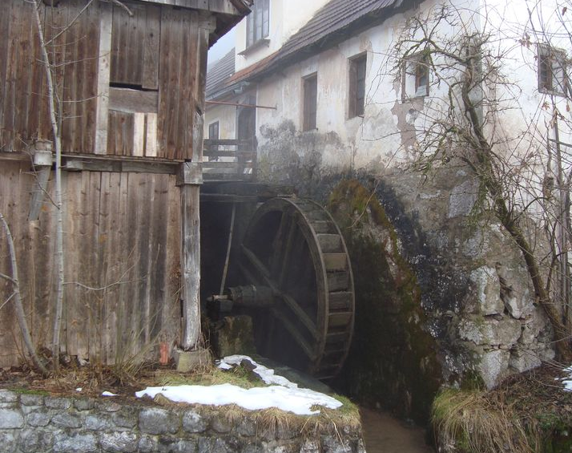
MLIN SE VRTI

Slide 2
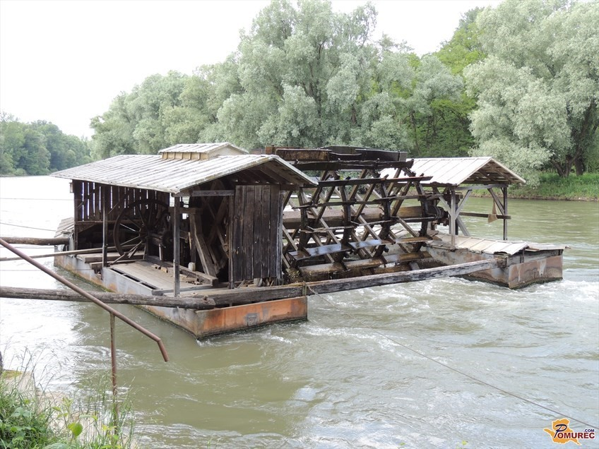
Obpanonska Slovenija je polna rek. Na največjih med njimi – Savi, Dravi in Muri – najdemo mline. Z mlinarstvom se je nekoč ukvarjalo veliko ljudi, saj je mletje žita za mnoge pomenilo vir preživljanja. Ker je v mlinu mlinarjeva družina tudi živela, so mlini dobili hišno ime, ki se je ponekod ohranilo še do danes. Eden takšnih je Babičev mlin na reki Muri.
Babičev mlin na Muri v Veržeju

Slide 3
V interaktivnem gradivi Radovednih 5 poslušaj pesem Mlin se vrti.
Kako dostopiš do gradiva:
V brskalnik vpiši geslo Radovednih pet
Klikni na prvo izbiro Radovednih pet
Odprlo se bo okno in klikni naprej. Kadarkoli se to okno odpre, klikni naprej.
4. Izberi 5. razred. Nato izberi glasba. Klikni na interaktivno gradivo in
poišči naslov Mlin se vrti. Klikni na in poslušaj pesem.

Slide 4
DZ str. 42
S pomočjo posnetka se pesmico nauči zapeti. (1. ura GUM)

Slide 5
2.ura GUM:

Slide 6
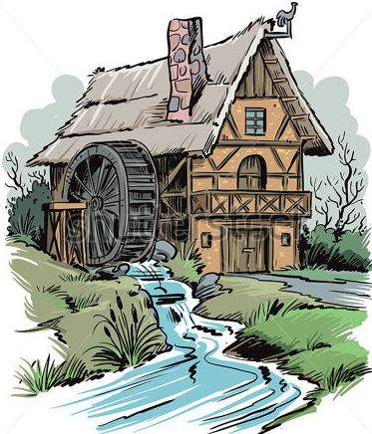
AGOGIKA
Agogika je v glasbi naziv za vse določitve tempa (hitrosti) izvajanja neke skladbe.
Accelerando = pospešujoče
Ritardando = pojemajoče

Slide 7
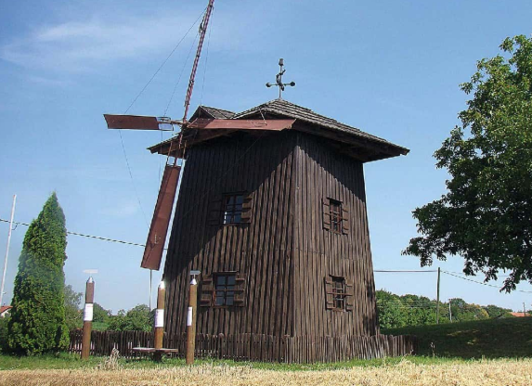
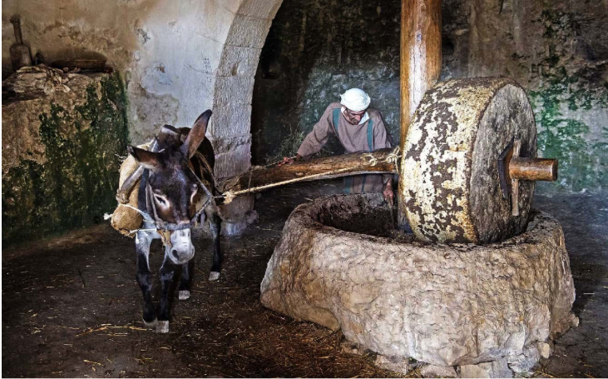
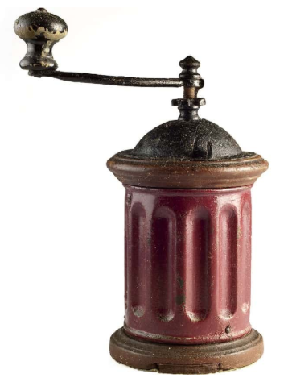
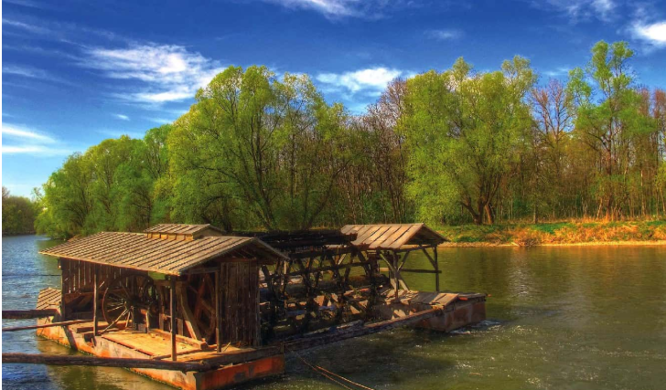
DZ str. 43
V DZ na str. 43 si oglej različne mline:
Kaj poganja posamezne mline?
Izberi si enega od mlinov in ponazori njegovo delovanje z gibanjem. Vključi gib, zvok, tlesk…

Slide 8
Poslušajmo posnetek skladbe skladatelja Slavka Osterca, ki se je leta 1895 rodil v Veržeju, kjer stoji Babičev mlin na Muri. Slavko Osterc predstavlja vodilno osebo slovenske glasbe med obema vojnama in je bil zelo napreden v svojem razmišljanju in ustvarjanju. Veljal je za predrznega skladatelja.
Predlog skladbe:
Slavko Osterc, Religioso, Suita za orkester, 4. stavek
https://www.youtube.com/watch?v=vBDNcJbN_9M&list=PLAk2jFDNnW0sxLXNiWqiXmLXT0g5F6V38
Poslušalska naloga:
Katera glasbila slišiš?
Opazuj, ali ta skladba vpliva na tvoje razpoloženje in občutke.

